Slide 1

PART2 THEME １
複合危機時代における
小規模事業者への事業拡大支援
2026年度中小企業診断士理論政策更新研修
株式会社実践クオリティシステムズ

Slide 2
SECTION 1
研修の目的と焦点
テキスト P14
研修の目的
小規模事業者にとって現代が危機の時代にある事を支援者である私たち自身が理解し、その中で事業拡大の可能性を探る。

Slide 3
SECTION 2
複合危機とは
テキスト P14
複合危機（polycrisis）とは
複数の危機が同時並行的に発生し、相互に影響し合うことで個別危機の総和を超える影響をもたらす状態。
感染症の影響が消えきらない中・・・
・国外の戦争によるエネルギー費・資材費増、調達困難での生産調整
・人手確保のための賃上げ対応
・自然災害への対応、輸送の遅れ
・これら影響による取引先・仕入先の廃業
→すべてが事業遂行、ひいては収支に影響
中小企業はまさに複合危機の中にある。

Slide 4
SECTION 2
複合危機が小規模事業者に与える影響
テキスト P15
これらの事態は小規模事業者に特に深刻
主に社長が一人で決定・実行（体は一つしかない）
財務のクッションが薄い（損益分岐点比率 89.5%）
コスト上昇分の価格転嫁率：53.5%（中小企業白書）
→ 何もしなければ数年後に経営が急速に悪化するリスク
▶ 利益の圧迫は小規模事業者ほど深刻 ─ 早期に手を打つことが必要

Slide 5
SECTION 2
5年後の財務シミュレーション
テキスト P15
前提：従業員15名・売上高2億円の金属加工業
売上高：現状維持
原材料費・外注費等：5年で10%上昇
人件費・固定費：5年で7.5％上昇
価格転嫁率：53.5%
現在
売上高：２億円
変動費：1.2億円
固定費：0.72億円
営業利益：840万円
（損益分岐点比率89.5%）
5年後
売上高：2.09億円
変動費：1.32億円
固定費：0.77億円
営業利益：32万円
→
売上高は価格転嫁により上昇も、利益は大幅減

Slide 6
SECTION 3
小規模事業者の実態
テキスト P16
小規模事業者は厳しい環境にある。
これを乗り越えるための事業拡大に入る前に、
まず小規模事業者とはどのような存在かを理解する。

Slide 7
SECTION 3
小規模事業者の経営
テキスト P16
小規模事業者の経営サイクル
設立時に目的を定め → 目標設定 → 日々の経営
会計年度が終わって目標を達成していると喜び、未達だと反省
▶ 真面目に経営も、計画→実行→確認→改善のサイクルは弱い
目線は比較的短距離(来週や来月)にあり、将来に目が向きづらい。
現在の厳しさ
廃業も視野に、M&Aも検討しながらも条件が合わない
複合危機の中でもあきらめずに経営を続けている

Slide 8
SECTION 3
経営環境：機会とリスク
テキスト P16～17
複合危機の中にも、小規模事業者にとっての機会は存在する
01 活躍の場
混とんとした状況では意思決定が速く、工夫しやすい小規模事業者の方が有利。
02 積極財政
現政権の積極財政により補助金・政策支援が拡充される可能性。
03 コストパフォーマンス
良いものであれば低価格が好まれる時代。品質・機能を大切にしてきた小規模事業者にとってチャンス。
0４ AIの進歩
意思決定に必要な情報や改善の手段はAIを通してすぐに手に入る。
実行力さえあれば、様々な改善がこれまでにないスピードで可能になる。

Slide 9
SECTION 3
経営環境：機会とリスク
テキスト P17
小規模事業者を取り巻くリスクは複合的に発生している
経費の高騰
原材料・エネルギー・人件費の高騰（コスト・プッシュ・インフレーション）
価格交渉が不十分なため利益幅を確保できないことが多い
コスト上昇分を価格転嫁できない場合、利益が急速に悪化
人材不足
高校生・大学生は大企業志向。小規模事業者への応募は少ない。
後継者不在により廃業するやむなきに至る小規模事業者が増加
AIの進歩
AI活用により大企業の事業展開コストが下がり、中小企業と大企業の営業力格差がさらに拡大。これまで利益を見込まなかった分野にも参入されるリスクが高まっている。

Slide 10
SECTION 4
拡大のプロセス
テキスト P18
厳しい環境下で小規模事業者はどのように拡大を図り
生き残れば良いだろうか？
ここでは
「自社の強みを知ること」
「経営者の事業イメージを変えること」
を紹介する。

Slide 11
SECTION 4
拡大のプロセス① 強みを知る
テキスト P18
強みを知り、強みに依拠して事業を展開する。
① 人からの指摘
支援者や顧客から指摘されて知る。
本人は「やって当たり前」「昔からそうしているだけ」と思っていることが強
みである場合が多い。
▶ 経営者は強みの把握に意識を向ける。それがサービスであった場合、
ともするとコストダウン等で止めてしまうことさえある。

Slide 12
SECTION 4
拡大のプロセス① 強みを知る
テキスト P19
強みを知り、強みに依拠して事業を展開する。
② 自らの認識
他者との比較で自ら気づく。
経営三要素（ひと・もの・かね）を軸に整理すると強みが見えてくる。
▶ ただし、自らの認識のみで考えない事。顧客はその部分で選んでい
ないことがある。

Slide 13
SECTION 4
拡大のプロセス② 事業拡大の基盤づくり
テキスト P19
多くの小事業経営者は自社の事業が飛躍するイメージを持たない。
経営者の事業イメージを変える、事業拡大のための３つの基盤。
事業目的の確認
定款の「事業目的」を改めて確認し、深掘りする。
目的の転換から視野が広がり、ビジネスチャンスが生まれる。
人を大切にする
家族・従業員を大事にしない事業者が発展することはない。
気遣いから人間関係を築くことが成功の土台。
ゼロプラス
現状をゼロと考え、課題解決・飛躍によってゼロをプラスに転化する目的を設定する。

Slide 14
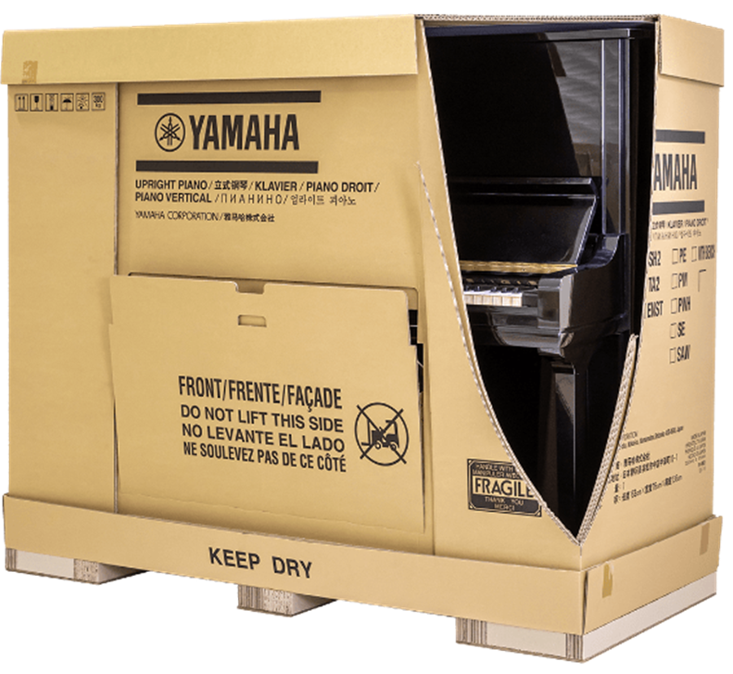
SECTION 4
N社の事例：目的の転換
テキスト P20
段ボール製造N社の成長事例
当初の目的：「顧客に使われる段ボール箱をつくる」
目的の転換：安価品との競争が激化 →「木から段ボールへ」
木箱で行っていた重量物輸出に用いる梱包用強化段ボールを開発。
多くのビジネスチャンスを獲得。
更なる転換：自社製品を用いた顧客の物流費改善コンサルティング
2026年現在、関連会社含め200名超に成長。

Slide 15
SECTION 4
人を大切にする
テキスト P20～21
人を大事にすることが成功の土台である。
新型コロナ流行による「人と会わない」期間を経て、変化への対応に追われる現代において、人同士の関係性は今までよりも薄いものに変化している。
従業員の定着と活躍の観点からも、従業員への気遣いの重要性が増している。
対顧客においても、普段からの気遣いによって関係性が出来ている顧客は、事業者が苦しいときに助けてくれる。
少数であるがゆえにいつも同じ人が対応し、関係性を作れるところが小規模事業者の一つの強みである。

Slide 16
SECTION 4
ゼロプラス
テキスト P21
現在をゼロ(普通)と考え、目的・目標・サービスを高いレベルに引き上げる
掲げる目的・目標は現状から見れば高い水準である。
しかし社会は変わる。
今年のハイレベルが来年にはミドルレベルになっているかもしれない。
また自社にとっての成功は、他社にとっては普通かもしれない。
目標を達成した時、思った通りのサービスが提供できた時、それを
ゼロ(普通)と考え、ゼロをプラスにする活動を考える。
前述の段ボール製造N社社長
「昔は20％のコストダウンで良かった。しかし、今はそれじゃ普通なのです。
30％と言うと顧客の目の色が変わる。私達は30％コストダウンする案を創造し、
提案する」

Slide 17
SECTION 5
事業の拡大
テキスト P21
ここまで事業拡大の基盤となるものを見てきた。
では、事業を拡大するために具体的に
何を行えば良いだろうか？
ここでは3つ挙げる。

Slide 18
SECTION 5
強みを生かした営業活動
テキスト P21
強みの認識だけでは不十分。強みを生かした営業活動が不可欠。
営業活動の第一歩（小さなことから始める）
・ホームページを整備する
・展示会に参加する
・既存顧客へ改めて自社の強みを伝える
営業活動は売込みではなく自社の強みを知ってもらう活動。Win-Winの関係を作る。
▶ 待ちの姿勢を脱し、小さな一歩から営業活動を始める

Slide 19
SECTION 5
専門性の強化
テキスト P22
現在の製品・サービスに満足せず、専門性を高め続ける。
専門分野の例
・特殊な金属加工
・特定分野の修理・メンテナンス
・高齢者向けサービス・地域特化型サービス
「狭くなること」ではなく「広がる可能性を高めること」。
不確実な時代には「特定分野において幅を広げる」姿勢が重要。
▶ 技術は進歩する。専門分野においては最新技術を学び続ける。

Slide 20
SECTION 5
ある程度合わせる
テキスト P22
専門分野以外の最先端化は不要 ─「ある程度合わせる」が実践的な対応策
環境変化
多くの顧客がネットで情報検索・比較・発注
現金以外の支払い方法を期待する顧客が増加
企業間取引でもメール・オンライン会議が一般化
小規模事業者が取り組むこと
ホームページを現代的な形に整備
オンライン商談・キャッシュレス決済の導入
Google マップへの情報掲載
最先端でなくていい。まず「ある程度現代の顧客に合わせる」ことから始める。

Slide 21
SECTION 6
最後に―継続
テキスト P23
継続することで力になる。
試行錯誤の努力を続けることは決してムダにはならない。
N社の取り組み
1967年に導入したZD（Zero Defect）運動を約60年継続。隔月の社内報で全従業員が改善結果を共有。
「いいことは続ける」が歴代社長の合言葉。
イチローの言葉
「いま小さなことを重ねることがとんでもないところにいくただ一つの道なのだというふうに感じます」
経営においても同じ。日々の工夫・行動の継続が到達点をつくる。

Slide 22
事例企業演習
第2部 複合危機時代における小事業者への事業拡大支援
テーマ説明（講義）
事例企業演習
・企業概要説明
・企業情報読み込み
・経営者インタビュー視聴
・解答作成
・グループ内発表・
全体発表

Slide 23
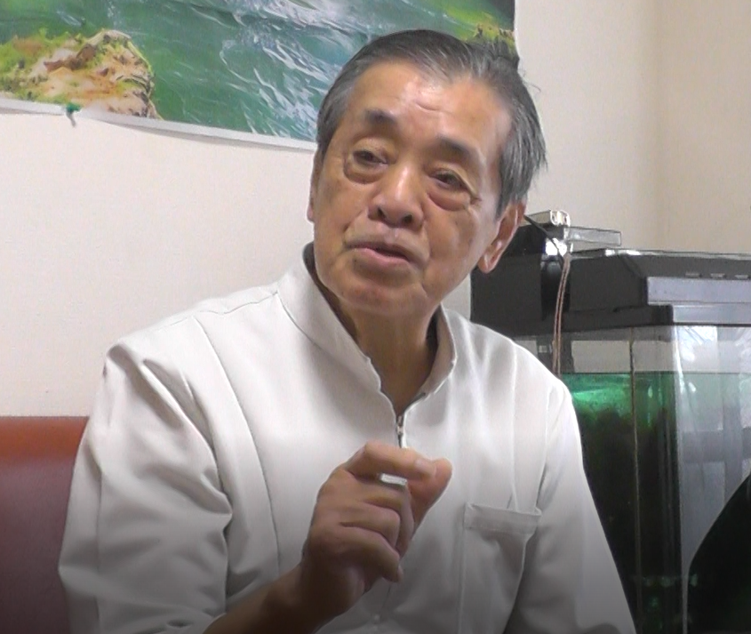
事例企業演習
会社名 小野澤施術院
所在地 埼玉県吉川市
社長名 小野澤 有晃
事業 1989年創設。自身の経験から人の体
がもつ治癒力に興味を持ち、カイロ
プラクターを志す。
人の紹介で事業が拡大したが、新型
コロナの時期に客数が減少。
立て直しを目指している。
交流の会を主宰し、交友関係が広い。

Slide 24
事例企業演習
事例企業読み取り・・・～１０:５０
テキスト事例企業パートの読み込みをお願いします。

Slide 25
事例企業演習
個人で解答作成・・・～１１:４５
あなたは小野澤施術院の支援をすることになったと仮定します。
小野澤施術院が、小野澤の希望する方向に発展するために、小野澤にアドバイスをしてください。
なお、その領域（顧客拡大、後継、宣伝など）はあなたが決めてください。

Slide 26
事例企業演習
グループ内発表・・・～１６:３０
グループ内で「自分の意見の発表＋意見交換」をお願いします。
発表者を決めて、３０分までにホワイトボードに記載した状態で
お願いします。

